Slide 1
人口普查管理系统
答辩

Slide 2


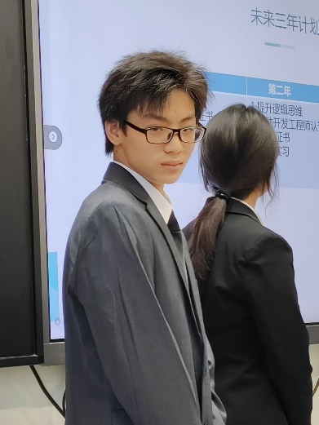
团队介绍
涂家乐
负责代码的编写、测试和整理
王曾鹏
负责项目系统架构和内容分工
韩利军
PPT制作和调整

Slide 3
行业PPT模板http://www.1ppt.com/hangye/
目录
团队分工
系统构架图
需求分析
详细设计

Slide 4
01
团队分工
登陆、查询模块：涂家乐
新增、显示模块：韩利军
删除、修改模块：王曾鹏

Slide 5
02
需求分析

Slide 6

需求分析
通过增加人口信息等功能，满足用户直观查看人口相关信息，通过人口普查系统方便用户录入，显示，查找，修改以及删除功能
通过增加人口收支信息等功能，满足用户直观查看收支相关信息，通过人口普查系统方便用户录入，显示，查找，修改以及删除功能
需求分析
通过该系统，我们可以分别查看某一区域人口和人口收支等信息，方便统计和管理信息

Slide 7
03
系统架构图

Slide 8
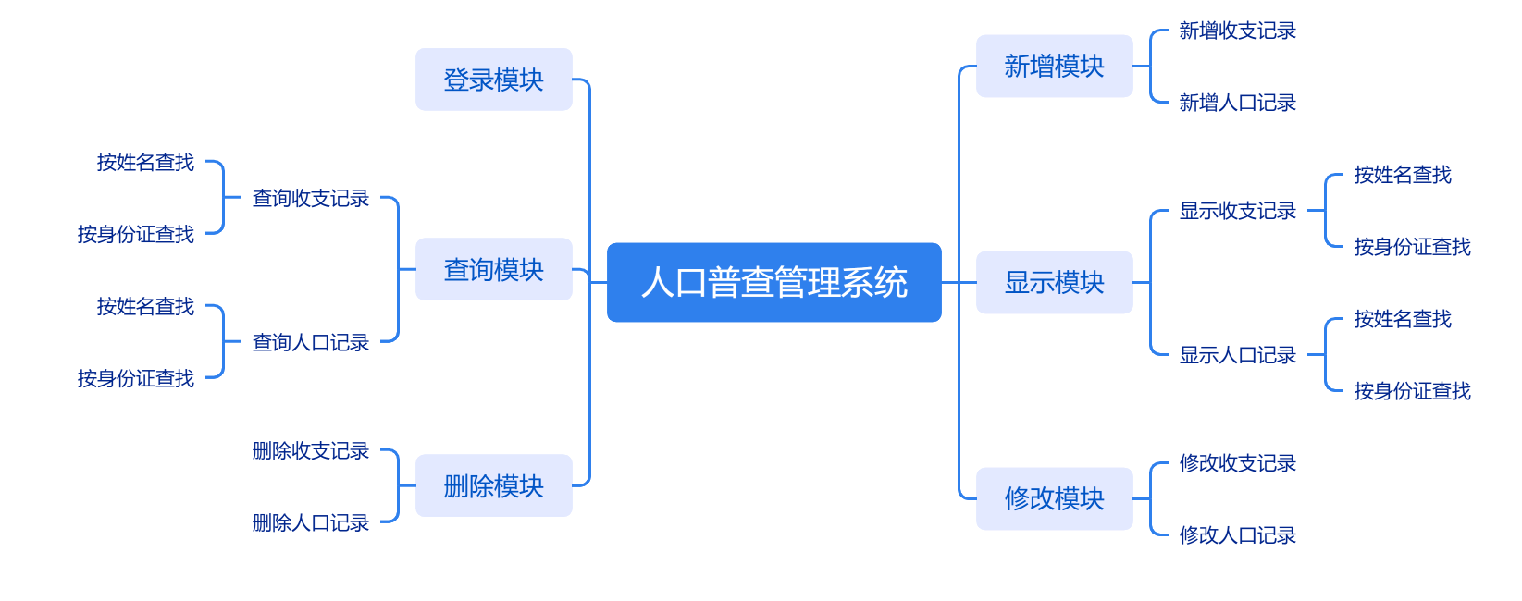

Slide 9
04
详细设计

Slide 10
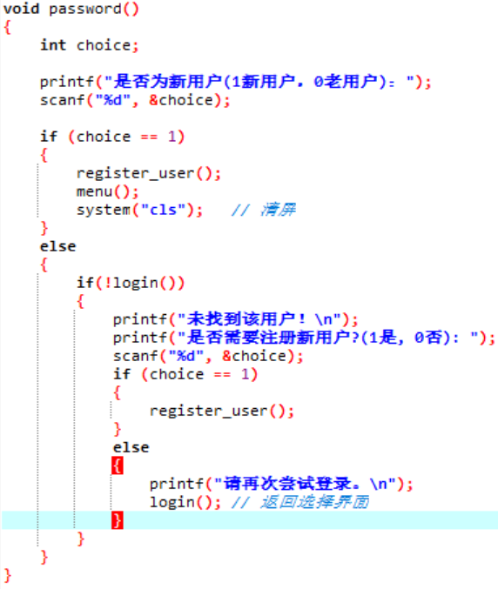
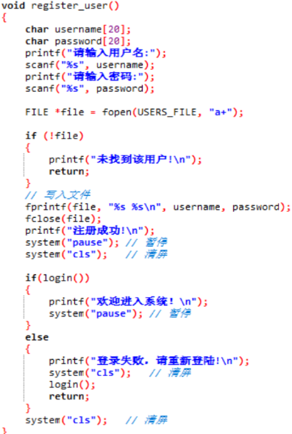

登录模块
讲解人：涂家乐
登录模块：
void定义函数password和register-user;Printf函数为输入函数，输入括号里面的字；scanf函数扫描所输入的值；FILE *file = fopen打开文件；fprintf函数写入文件；fclose（file）函数关闭文件。

Slide 11
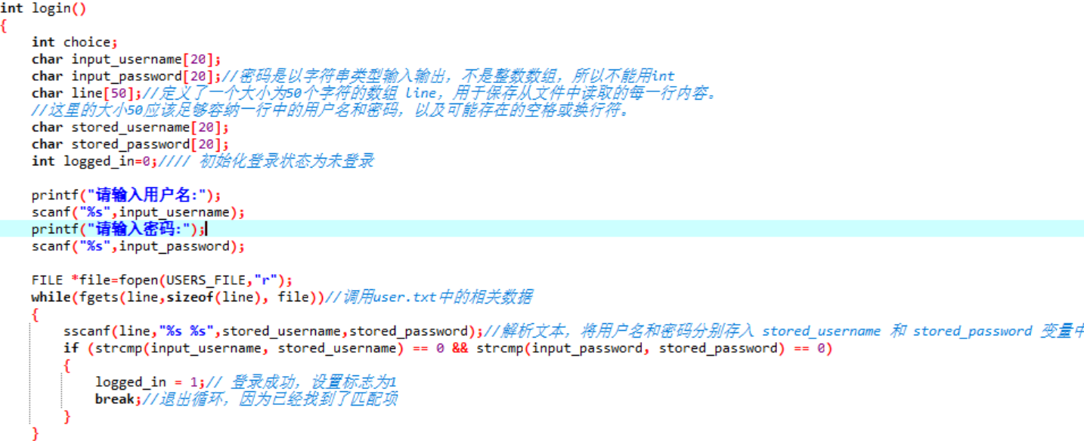
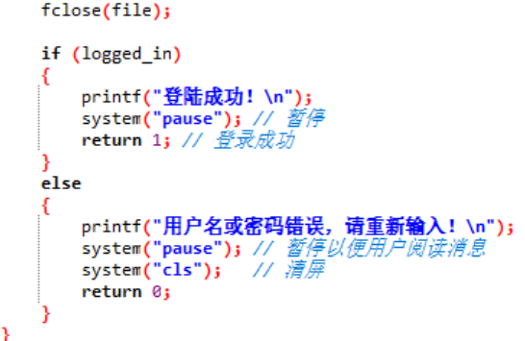
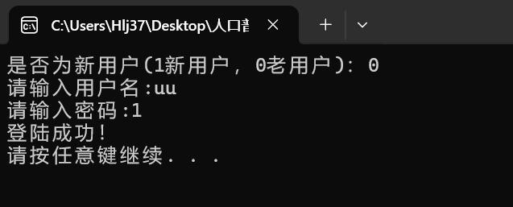
登录模块
讲解人：涂家乐

Slide 12
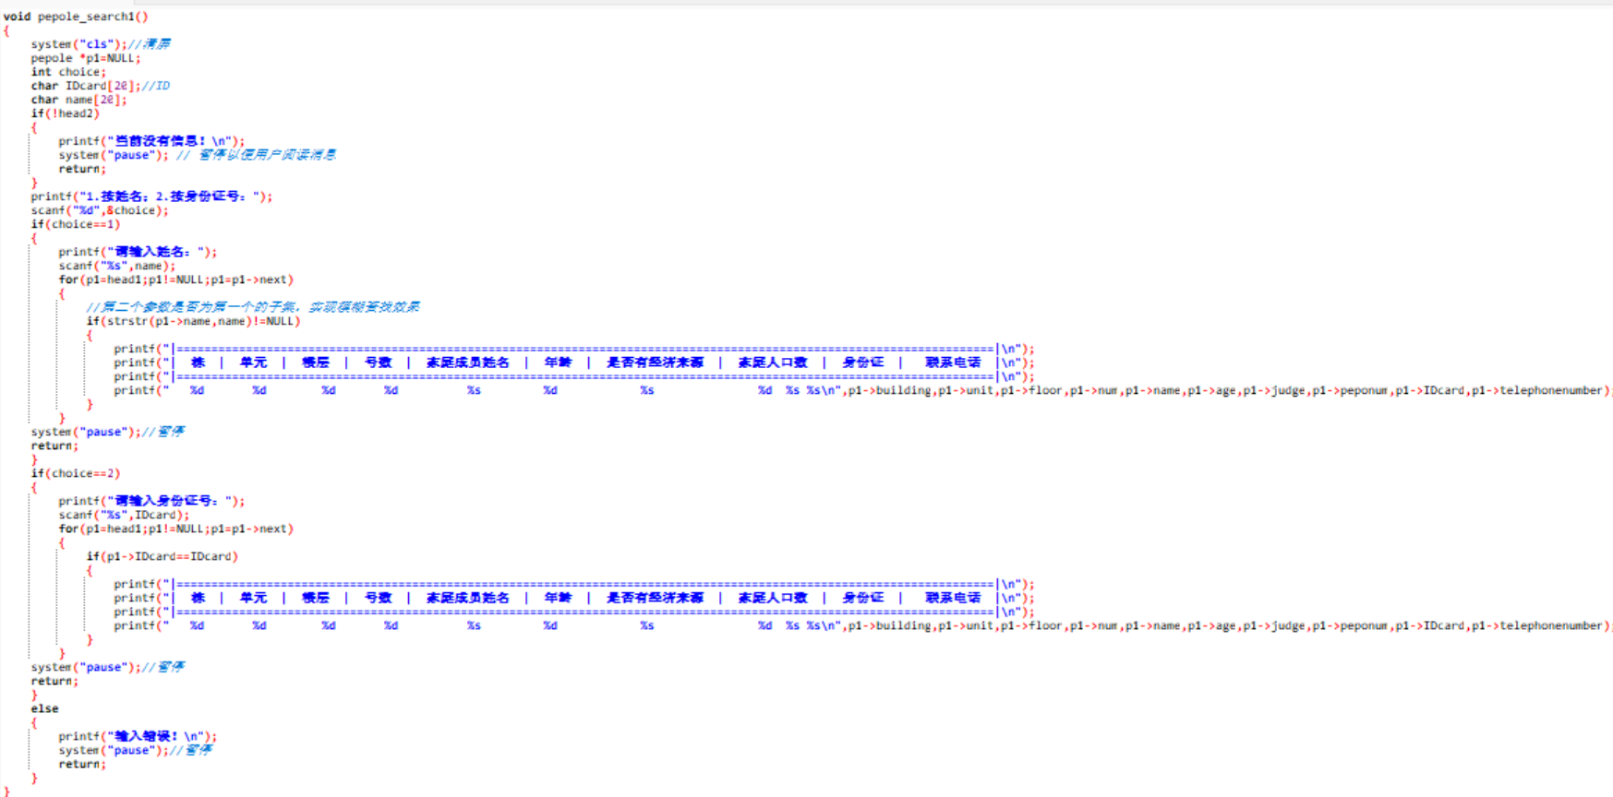
查询模块
讲解人：涂家乐
查询模块
人口记录查询

Slide 13
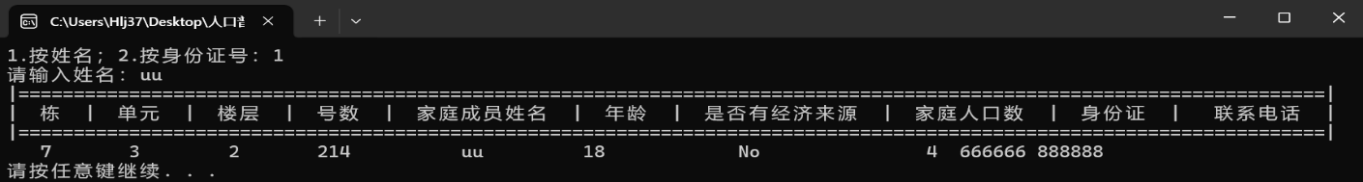
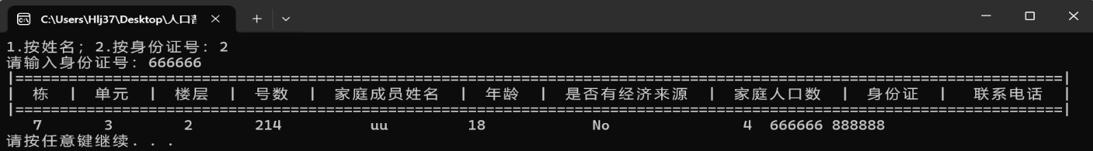
查询模块
讲解人：涂家乐
人口记录查询：(按姓名查找)
人口记录查询：(按身份证查找)

Slide 14
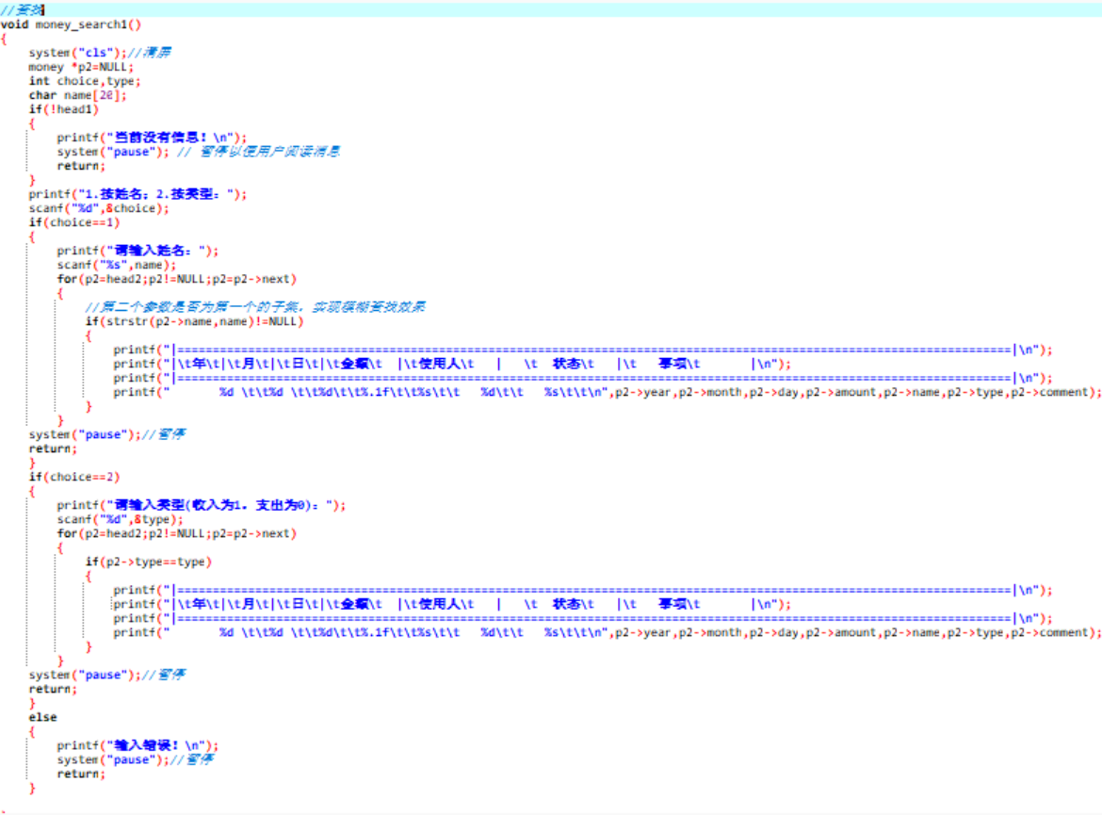
查询模块
讲解人：涂家乐
收支记录查询

Slide 15
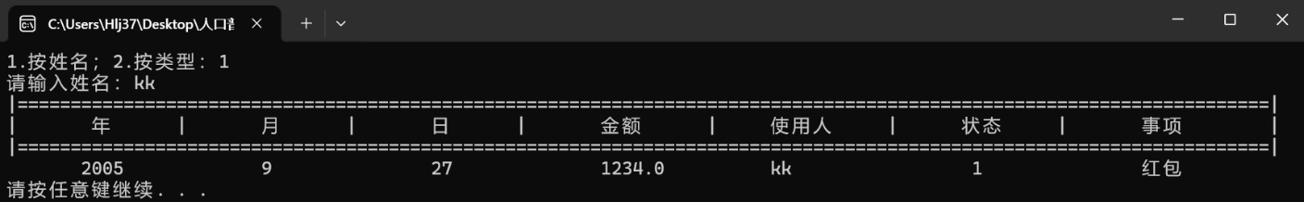
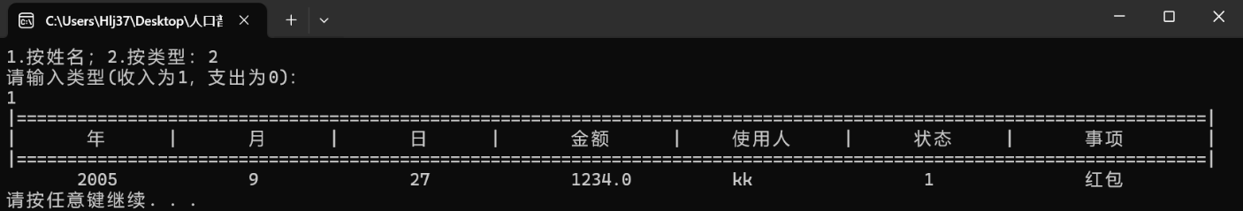
查询模块
讲解人：涂家乐
收支记录查询：(按姓名查找)
收支记录查询：(按身份证查找)

Slide 16
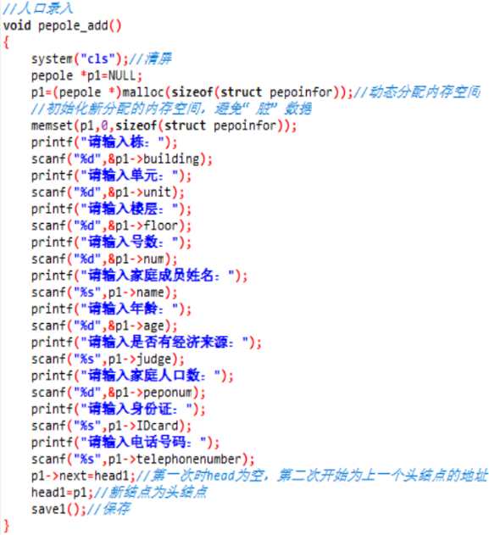
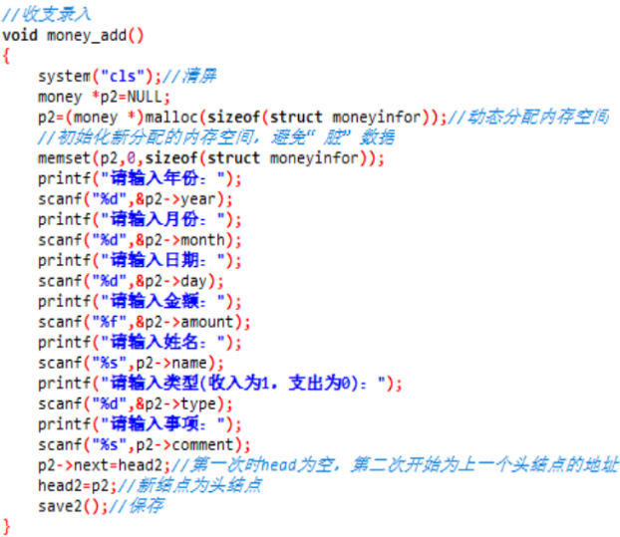
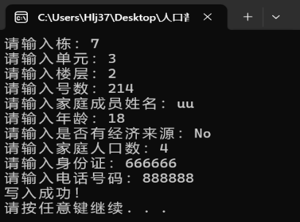
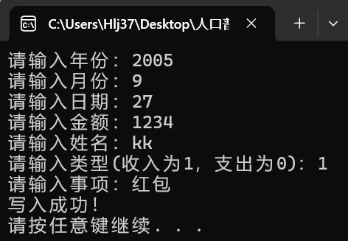
新增模块
讲解人：韩利军
人口和收支录入：
memset函数将p1所指向的内存空间数据转换为0，大小由struct pepoinfor决定

Slide 17
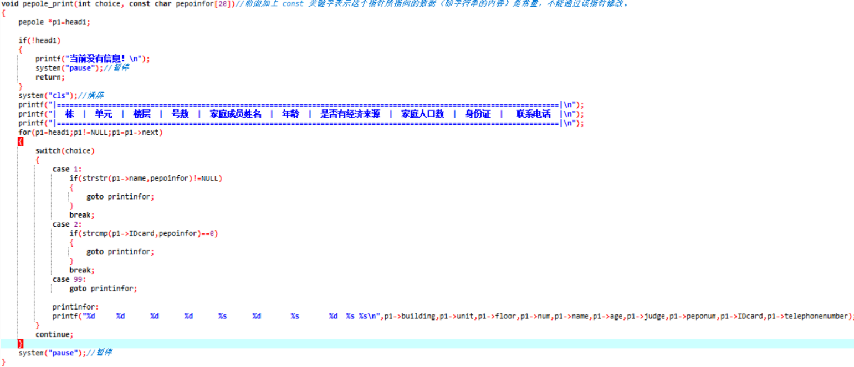
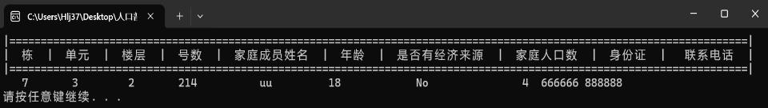
显示模块
讲解人：韩利军
人口信息显示：
定义一个指针pepole类型的指针p1并把它指向head1；switch函数是选择函数；goto printinfor打印你所输出的信息

Slide 18
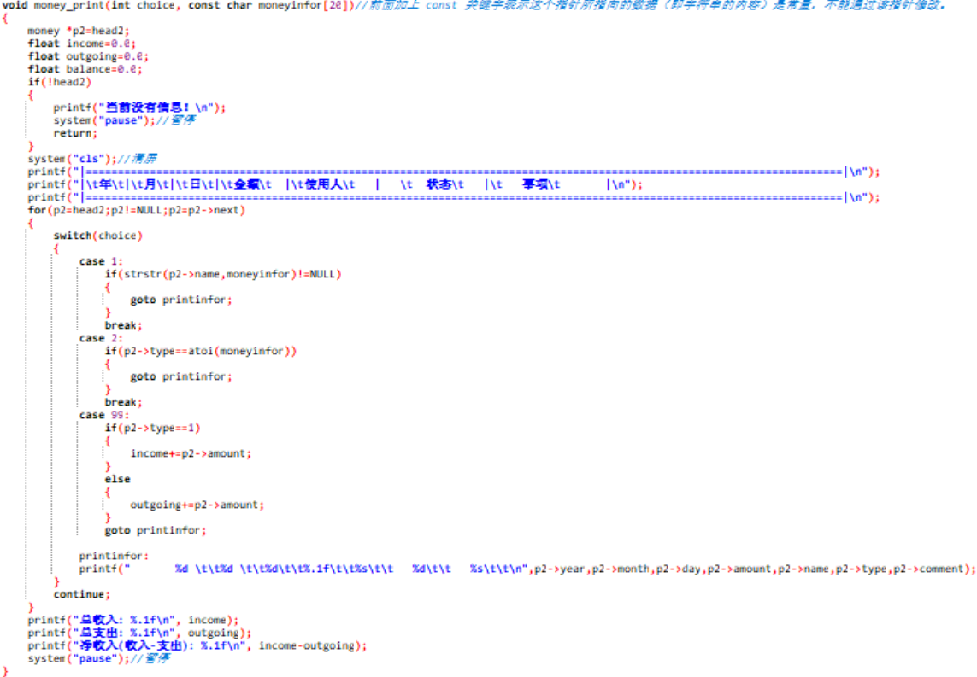
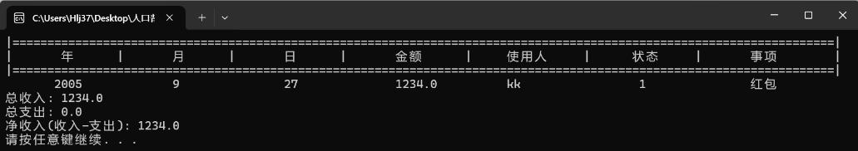
显示模块
讲解人：韩利军
收入信息显示：
定义一个money类型的指针p2并把它指向head2；income+=p2->amount是将p2指向结构体中amount成员的值累加到income上

Slide 19
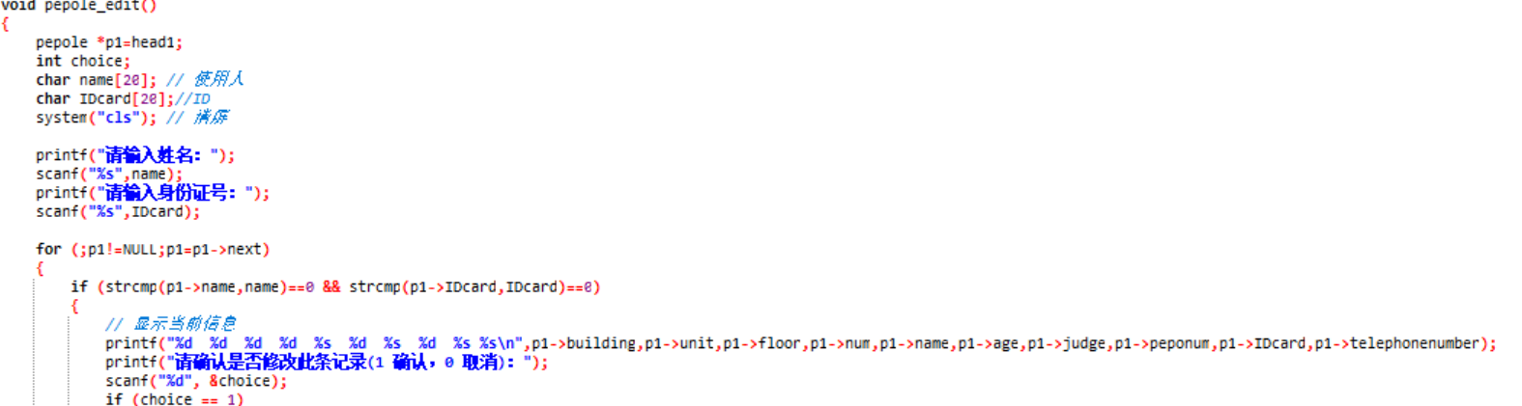
人口记录修改
讲解人：王曾鹏

Slide 20
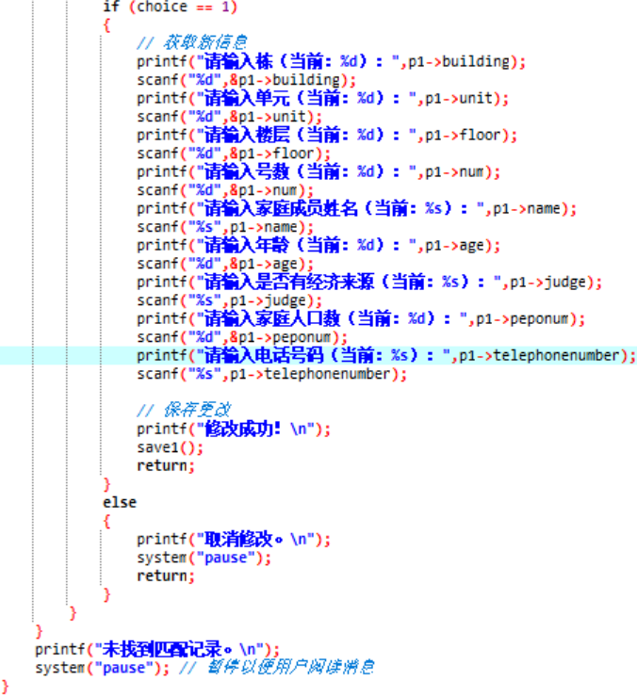
人口记录修改
讲解人：王曾鹏

Slide 21
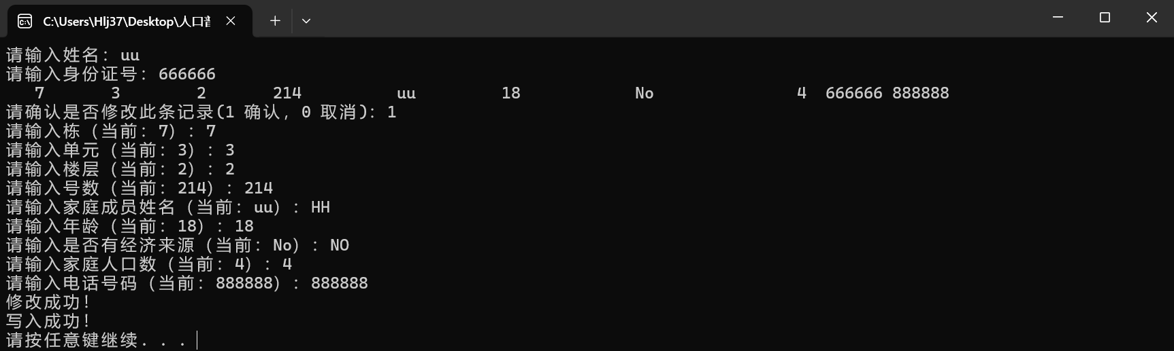
人口记录修改
讲解人：王曾鹏

Slide 22
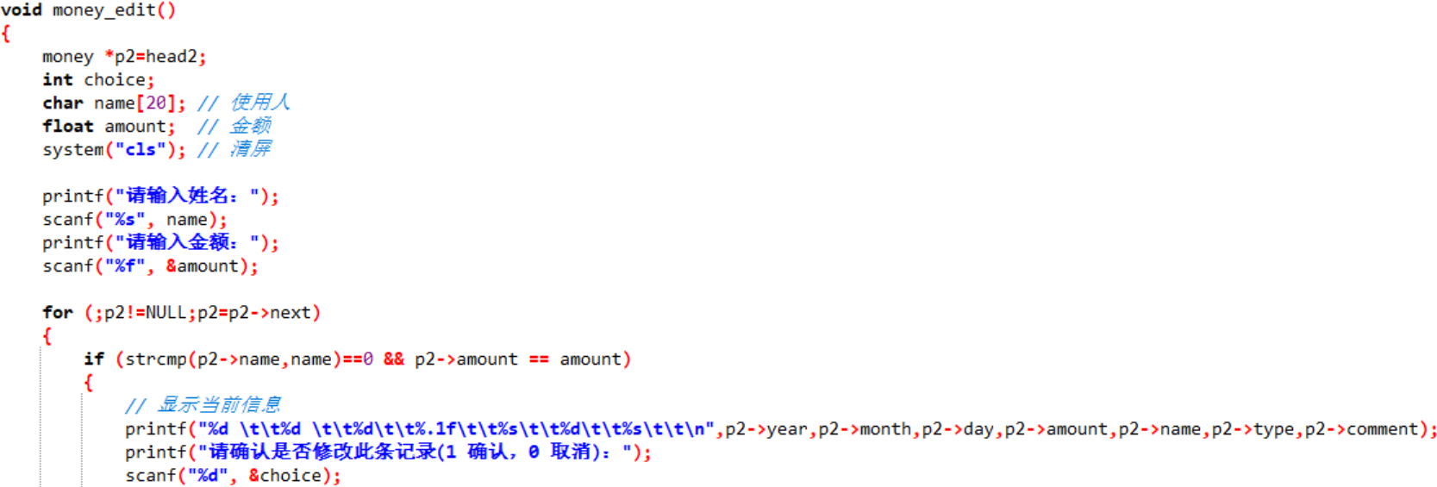
收支记录修改
讲解人：王曾鹏

Slide 23
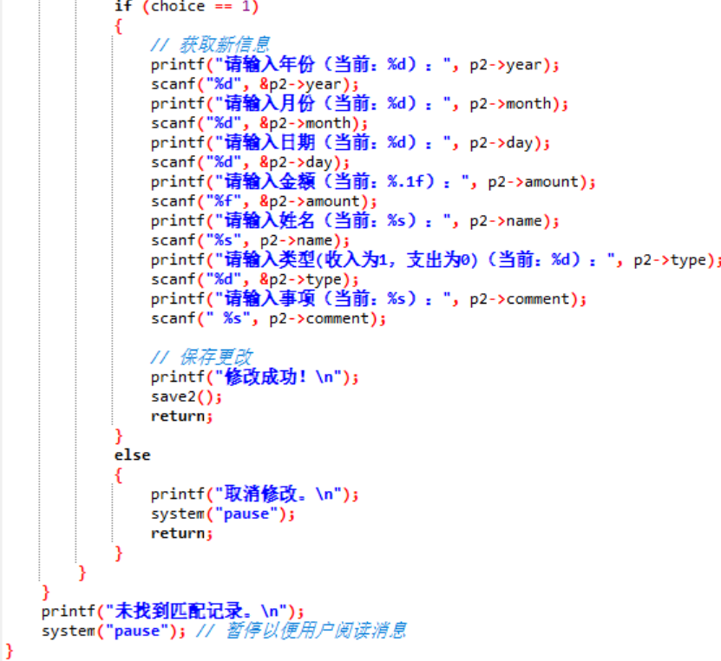
收支记录修改
讲解人：王曾鹏

Slide 24
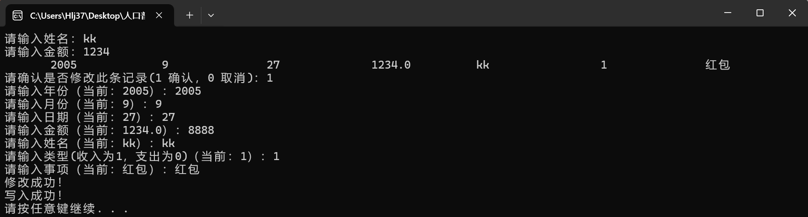
收支记录修改
讲解人：王曾鹏

Slide 25
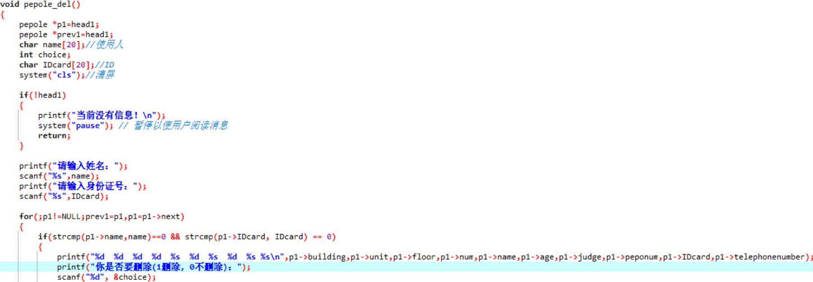
人口记录删除
讲解人：王曾鹏

Slide 26
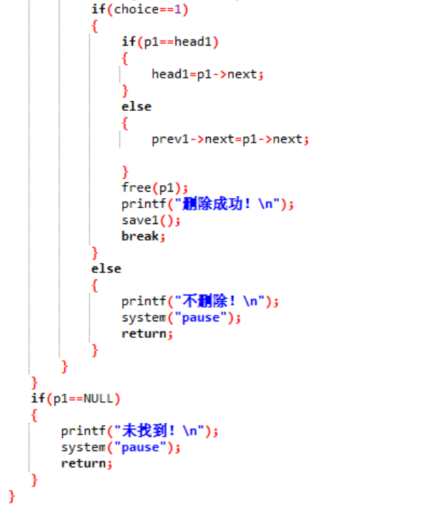
人口记录删除
讲解人：王曾鹏

Slide 27
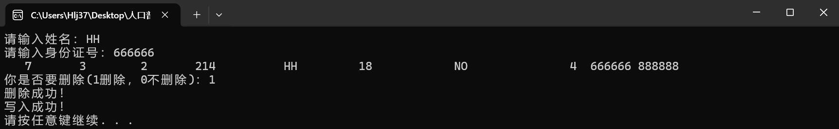
人口记录删除
讲解人：王曾鹏

Slide 28
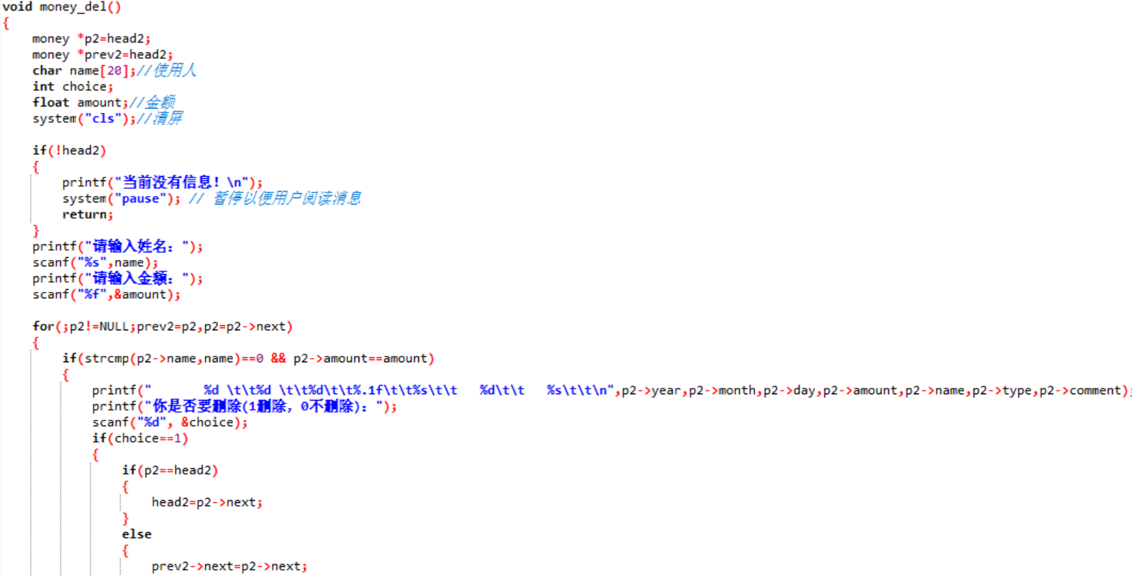
收支记录删除
讲解人：王曾鹏

Slide 29
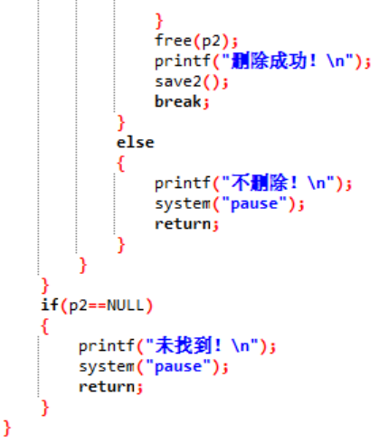
收支记录删除
讲解人：王曾鹏

Slide 30
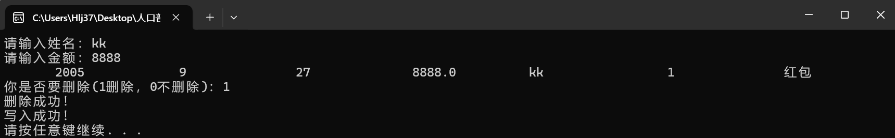
收支记录删除
讲解人：王曾鹏

Slide 31
总结
01
02
03
04
持续性
便捷性
稳定性
直观性
需要持续不断强化自己的专业能力，深化专业知识
利用代码满足用户的需要，需要我们深入用户当中，了解用户具体需求
答辩期间的自然，争取做到不紧张，不害怕
PPT制作还需要强化，内容排版仍然需要美化和调整

